Slide 1
Основные поисковые признаки золоторудных месторождений
Неделя 5

Slide 2
Околорудные изменения
Гидротермальное минералообразование обычно сопровождается интенсивным изменением вмещающих пород - это так называемое околожильное или околорудное изменение. Характерно, что масштаб такого изменения часто намного превышает мощность самих жил.
Это позволяет использовать измененные породы (метасоматиты) в качестве поискового признака на те или иные гидротермальные ассоциации. Сейчас, когда все выходящие на поверхность месторождения уже найдены, по околорудным изменениям ведется поиск так называемых «слепых» тел.
Выделяют основные поисковые признаки формирования месторождений: геофизический, минералогический, метасоматический, геохимический,

Slide 3
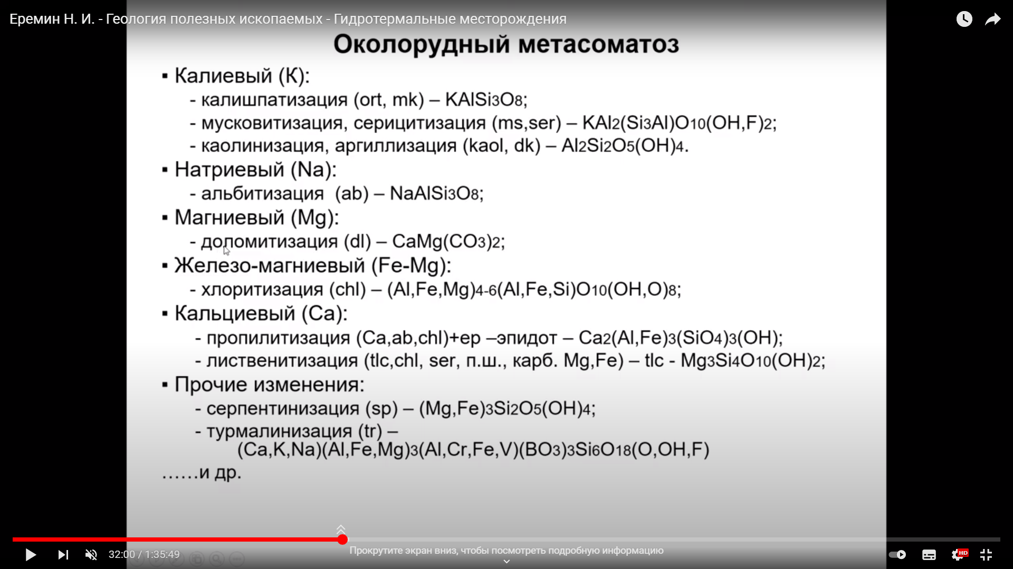

Slide 4
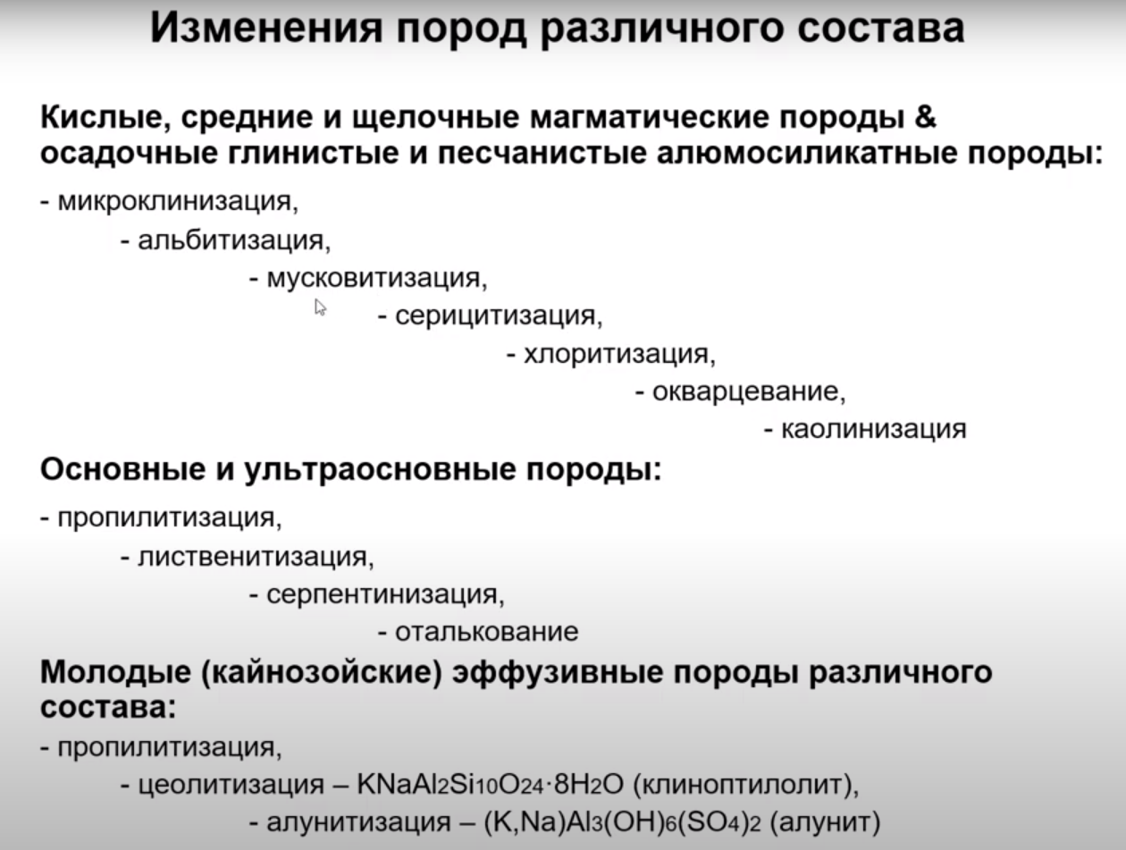

Slide 5
Формации гидротермально-измененных пород
Метасоматиты вулканогенно-гидротермальных (эпитермальных) месторождений
- вторичные кварциты (кв+пироф+…диаспор, алунит,зуниит)
- аргиллизиты (кв+каол; кв+гидросл)
- пропилиты (кв+хл+карб+альб; кв+эпидот+карб+альб)
- кварц-серицировые метасоматиты (кв+сер)
Метасоматиты плутоногенных месторождений
- березиты (кв+сер+анкер+пир)
- листвениты (кв+магн+Фуксит+пир)
- аргиллизиты (кв+каол; кв+гидросл)
- гумбеиты (кв+кпш+карб)
- грейзены (кв+муск ..топаз, турм…)
- калишпатизированные породы
- альбитизированные породы
- кварц-турмалиновые метасоматиты (кв+турм)

Slide 6
Основные типы гидротермальных метасоматитов

Slide 7
Вторичные кварциты
Если богатые летучими (HF, SO2, HCl) кислые растворы взаимодействуют с алюмосиликатными породами в близповерхностных условиях, происходит вынос щелочей, кальция и других компонентов этих пород, а на месте остаются лишь самые инертные из них : кремнезем, глинозем, окись титана.
Так на месте кислых эффузивов возникают вторичные кварциты – близпроверхностные аналоги грейзенов. Они имеют зональное строение, и в наиболее «проработанных» участках образуются корунд, диаспор (за счет избытка глинозема при выносе остальных компонентов).
Затем образуется зона андалузита (или силлиманита), которая сменяется обогащенными кварцем породами, напоминающими обычные кварциты.
В наименее прогретых участках изменения образуются каолинит, пирофиллит, серицит, алунит. Именно таким образом сформировалось месторождение агальматолита  поделочного пирофиллита Al2[Si4O10](OH)2 в Туве.

Slide 8
Серицитизация.
Другим аналогом грейзенизации является низкотемпературное образование мелкочешуйчатого мусковита - серицита («серикос» - шелковистый) во вмещающих породах вокруг гидротермальных жил.
Серицитизация идет в том случае, когда температуры недостаточны для возникновения грейзенов (обычно при большом удалении растворов от материнской интрузии). Мусковит (серицит) при этом образуется за счет алюмосиликатов вмещающих пород, прежде всего, полевых шпатов.

Slide 9
Березитизация.
Гидротермальное изменение алюмосиликатных пород, при котором образуется ассоциация серицит + кварц + пирит + карбонат (анкерит). Этот процесс нередко сопровождает гидротермальные месторождения золота и назван по Березовскому месторождению на Урале. Пирит в этом случае также бывает золотосодержащим.
Иногда березитизация является поисковым признаком на вольфрамовое, молибденовое и медное оруденение.

Slide 10
Лиственитизация.
Гидротермальное низкотемпературное изменение ультраосновных пород, при котором образуются кварц-карбонатные метасоматиты с ярко-зеленой хромсодержащей слюдой - фукситом, с примесью рудных минералов: пирита и гематита. Нередко листвениты сопровождают гидротермальное золотое оруденение.

Slide 11
Хлоритизация.
Чрезвычайно широко распространенное гидротермальное изменение пород, сопровождающее многие низкотемпературные гидротермальные жилы. Хлорит при этом легко образуется за счет
биотита.

Slide 12
Эпидотизация.
Это низкотемпературное гидротермальное изменение, сопровождающее тектонические зоны в силикатных породах, богатых Са, необходимым для образования эпидота Ca2FeAl2[SiO4][Si2O7]O(OH).
Измененные в ходе этого процесса породы приобретают характерный для эпидота зеленоватый оттенок, а иногда получаются породы, почти полностью состоящие из мелкозернистого эпидота, эпидозиты.
Эпидотизация широко распространена при изменении плагиоклаза основных магматических пород.

Slide 13
Серпентинизация, оталькование
Вызвана гидротермальным изменением ультраосновных пород. Может быть автометаморфическим, а может протекать и при воздействии «чужих» гидротермальных растворов, связанных с более поздними, обычно кислыми, интрузиями.

Slide 14
Пропилитизация
Это сложный комплекс гидротермальных изменений вулканических пород в областях активного вулканизма, связанный с изменением гидротермальных растворов от кислых до щелочных. Главные минералы пропилитов : альбит, хлорит, кальцит, пирит, кварц; обычны пренит, эпидот, актинолит, серицит, адуляр, цеолиты.
После пропилитизации часто образуются секущие кварцевые жилы или зоны окварцевания, сопровождающиеся кварц-пирит-серицитовыми и другими метасоматитами.
Наблюдаются переходы от пропилитов к вторичным кварцитам.

Slide 15
Калишпатизация
Метасоматическое замещение калиевым полевым шпатом известково-натровых плагиоклазов магм, или метам, п., связанное с привносом в п. калия.
Кроме перечисленных, отметим еще такие низкотемпературные гидротермальные изменения, как карбонатизация, окремнение, каолинизация (аргиллизация), алунитизация  все это процессы, не требующие объяснений. Значение гидротермальных метасоматитов не исчерпывается их использованием в качестве поисковых признаков. Нередко они сами являются нерудными полезными ископаемыми каолиниты (сырье для фарфоровой промышленности), месторождения талька и серпентина, пирофиллита.
В целом роль гидротермальной минерализации огромна, месторождения гидротермального генезиса дают до 70 % мировой добычи Mo, W, Sn, 50 % меди, 30% золота.

Slide 16
Для всех типов золоторудных месторождений и рудных полей выявляется однотипная рудно-метасоматическая зональность – закономерная смена по вертикали снизу вверх гидротермальной колонны ранних щелочных метасоматитов (калишпат- альбит-биотитовых) на поздние околорудные березиты-листвениты, гумбеиты (или аргиллизиты) с вкрапленно-прожилковыми рудами внизу и штокверково-жильными вверху этой колонны. Выделяют основные поисковые признаки формирования месторождений: геофизический, минералогический, метасоматический, геохимический

Slide 17
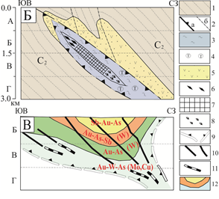
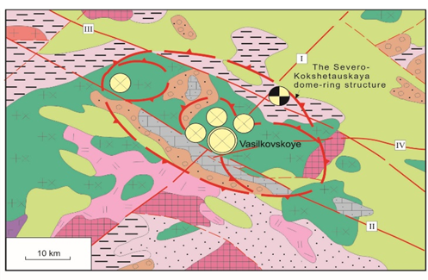
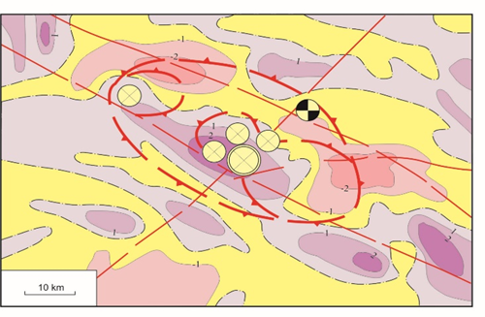
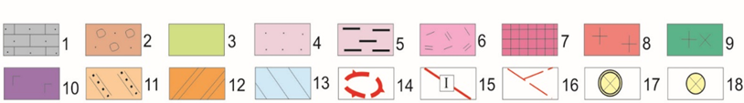
1 - углеродисто-терригенные породы; 2 - разрывные структуры: а - надвиги, б - оперяющие разломы; 3 - серицитизация; 4 - турмалинизация; 5 - хлорит-альбитовые изменения; 6-8 - гидротермальные изменения в контуре главной рудной залежи: 6-углеродистые каолинит-гидрослюдистые; 7 – углерод-серицитовая.
1-10 – геологические формации: 1 – терригенно-карбонатная C₁, 2 – молассовая конгломерат-песчаниковая D₂₋₃, 3 – терригенная, вулканогенно-терригенная O₁₋₂, O₂, O₂₋₃, 4 – терригенная кварцитопесчаниковая R₃-V (кокшетауская свита), 5 – углеродисто-терригенно-карбонатная R₃-V (шарыкская свита), 6 – порфироидно-порфиритоидная R₁₋₂ (кууспекская свита), 7 – амфиболит-гнейсовая PR₁₋₂ (зерендинская серия), 8 – лейкогранитовая D₂ (золотоношенский интрузивный комплекс), 9 – батолитов пестрого состава O₃-S₁ (зерендинский интрузивный комплекс), 10 - габбро-габбро-диоритовая Є, 11-13 – метасоматиты: 11 – калишпатиты, 12 – березиты, 13 – пропилиты и пропилитизированные породы

Slide 18
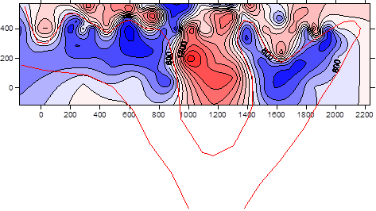
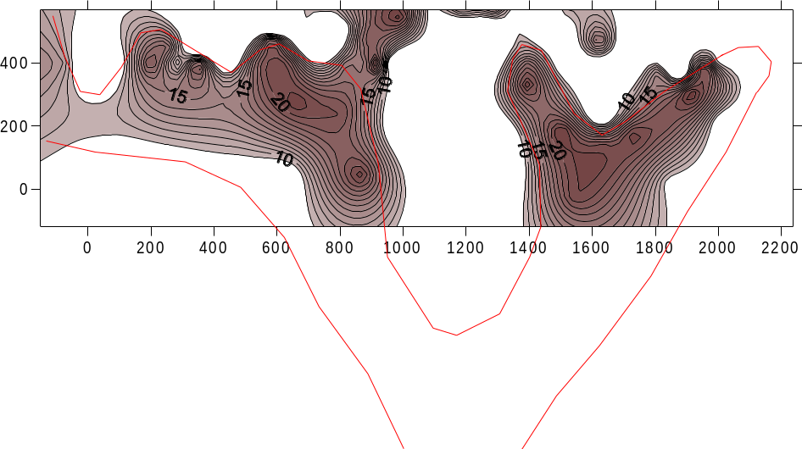
Процесс калишпатизации приурочен к зонам максимальной проницаемости пород и в магнитном поле фиксируется отрицательными аномалиями (рис. 1, 2). Процесс калшпатизации сопровождается биотизацией.

Slide 19
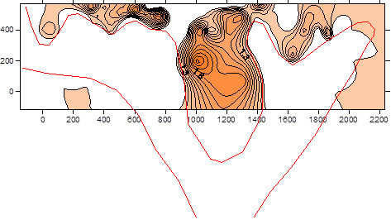
Биотитизация приурочена к зонам с наиболее высокими показателями магнитного поля, то есть к зонам с пониженной проницаемостью

Slide 20
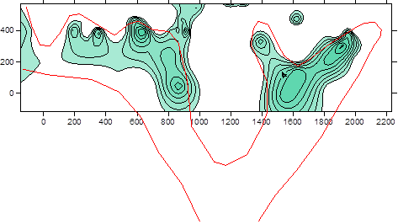
Пропилитизация (хлоритизация и эпидотизация)
Процесс хлоритизации наблюдается в областях с наиболее проницаемыми породами и в магнитном поле фиксируется отрицательными аномалиями

Slide 21
Критерии обнаружения богатых «рудных столбов» в пределах сульфидно-кварцевых жил месторождения

Slide 22
Критерии (на примере одного из месторождений золота)
1. Геофизический
В геофизических полях магнитной восприимчивости богатые «рудные столбы» тяготеют к положительным аномалиям, т.е. областям с наименьшей проницаемости, которые являются геохимическими барьерами, следовательно, в них и будут накапливаться полезные компоненты. Исходя из этого, подсекать кварцевые жилы надо в местах, где она пересекает положительные аномалии магнитной восприимчивости.
2. Минералогический
Выражен в приуроченности золота к зонально проявленным сульфидов, что свидетельствует о неоднократном приоткрытии жилы. Общая схема формирования рудной минерализации: Q+пирит→арсенопирит→сфалерит+галенит и блеклые руды.
Кварц заполняет наиболее маломощные участки жилы с периферии, общей вкрапленностью по всей жиле проявлен пирит, более локально отмечаются выделения арсенопирита и еще более локально проявлены сфалерит и галенит. Блеклые руды были образованы в заключительный этап формирования рудной минерализации и тяготеют к западной части жилы. Золотая минерализация напрямую связана с сульфидами, и наибольшее содержание золота отмечается в тех областях, где разнообразие и мощность сульфидов максимально. Как следствие, наличие любого из вышеперечисленный сульфидов является благоприятным фактором для обнаружения золота.

Slide 23
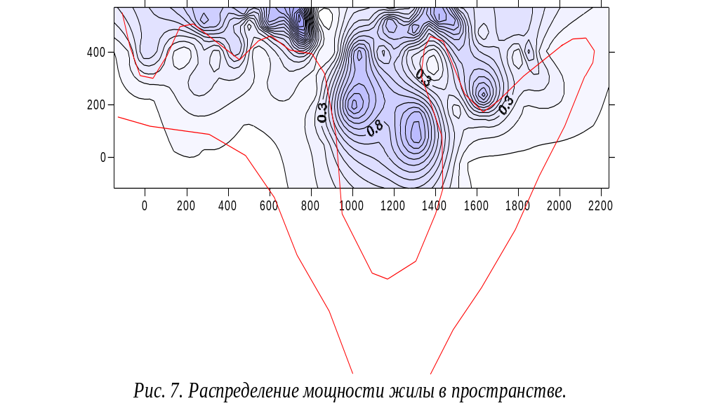
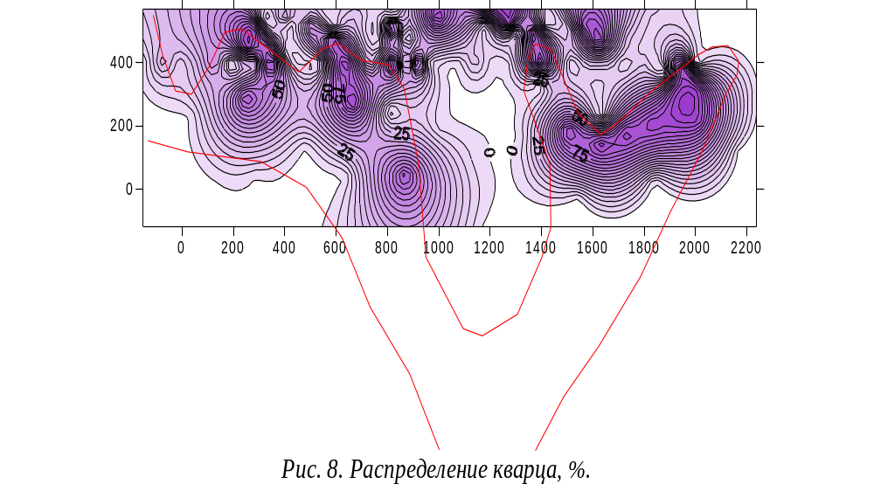

Slide 24
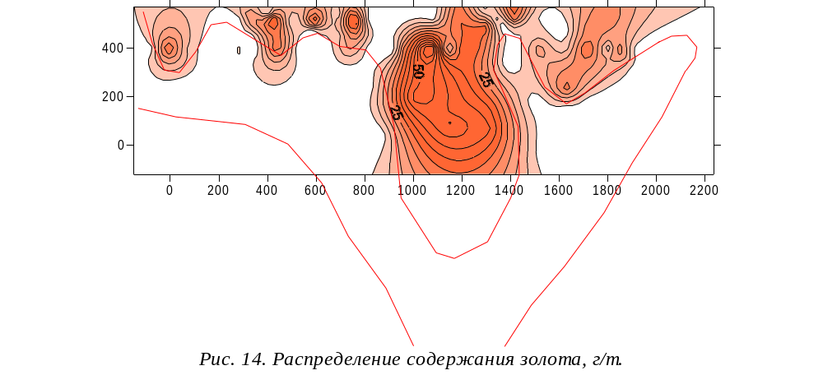
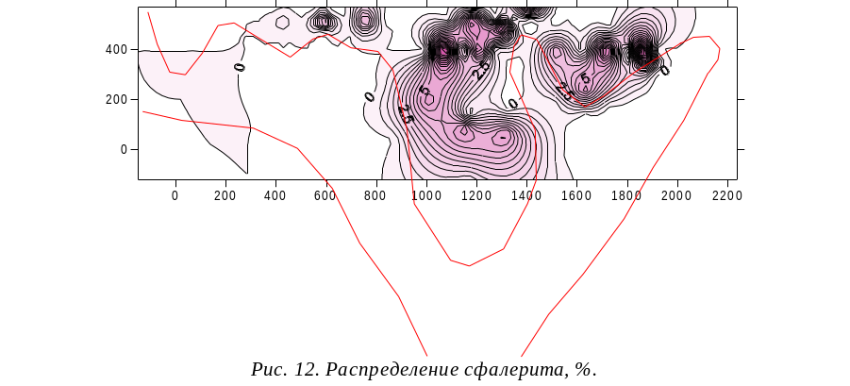
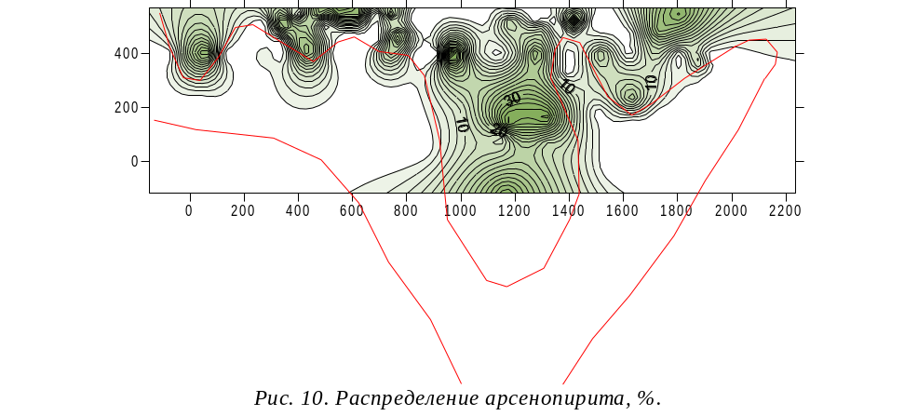
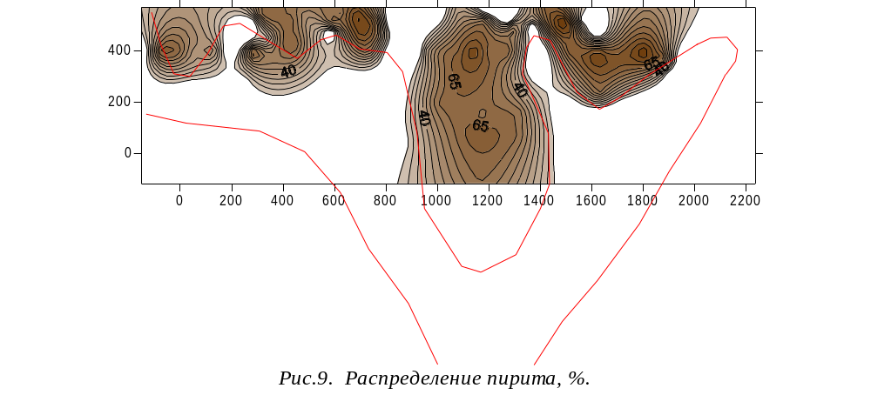
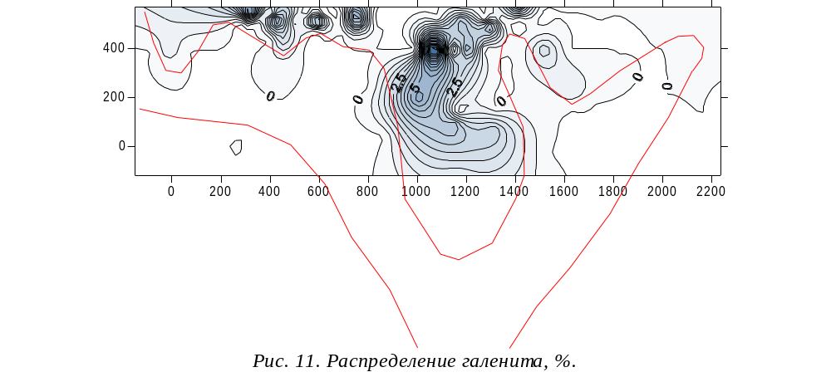
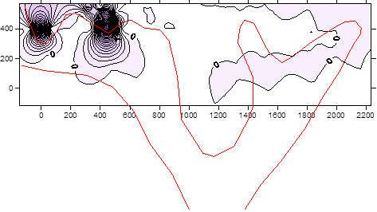
Рис. 12. Распределение сфалерита, %.
Распределение золота, %.
Рис. 10. Распределение арсенопирита, %.
Распределение пирита, %.
Распределение галенита, %.
Рис. 13. Распределение блеклых руд, %.

Slide 25
3. Метасоматический
Во вмещающих жилы гранитоидах установлены процессы калишпатизации, эпидотизации, хлоритизации, а также замещение биотитом роговой обманки (биотитизация), проявившиеся на значительных площадях.
Собственно околорудные метасоматиты окружают жилы наподобие чехла мощностью от десятков сантиметров до первых метров. В этих околорудных метасоматитах визуально можно выделить внутреннюю зону кварц-серицитового состава, промежуточную серицит-анкеритовую зону и внешнюю хлоритовую оторочку.
Метасоматические изменения происходили в три этапа: калишпатизация → пропилитизация → березитизация.
4. Геохимический
Основываясь на рудной минерализации: арсенопирит, галенит, сфалерит, пирит и блеклые руды, можно сделать вывод, что наиболее перспективными при выявлении «рудных столбов» являются комплексные аномалии следующих халькофильных химических элементов: As, Zn, Pb, Sb, Cu.
участки заложения первых канав и скважин, которые должны вскрыть предполагаемые «рудные столбы» в пределах выявленной на площади новой жил

Slide 26
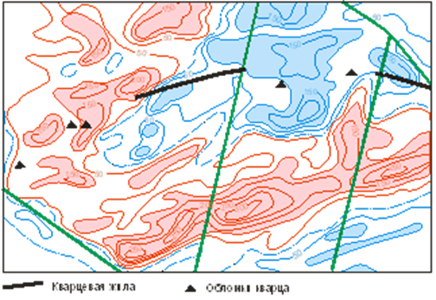
3. Метасоматический
Во вмещающих жилы гранитоидах установлены процессы калишпатизации, эпидотизации, хлоритизации, а также замещение биотитом роговой обманки (биотитизация), проявившиеся на значительных площадях.
Собственно околорудные метасоматиты окружают жилы наподобие чехла мощностью от десятков сантиметров до первых метров. В этих околорудных метасоматитах визуально можно выделить внутреннюю зону кварц-серицитового состава, промежуточную серицит-анкеритовую зону и внешнюю хлоритовую оторочку.
Метасоматические изменения происходили в три этапа: калишпатизация → пропилитизация → березитизация.
4. Геохимический
Основываясь на рудной минерализации: арсенопирит, галенит, сфалерит, пирит и блеклые руды, можно сделать вывод, что наиболее перспективными при выявлении «рудных столбов» являются комплексные аномалии следующих халькофильных химических элементов: As, Zn, Pb, Sb, Cu.
участки заложения первых канав и скважин, которые должны вскрыть предполагаемые «рудные столбы» в пределах выявленной на площади новой жил

